Slide 1

[CONFIRMAR hora]
Lo que los creadores exitosos
tienen en común
Taller gratuito con María Valeria (@sincerelymvu) · Miércoles 22 de julio
Escribe tu país en el chat

Slide 2
QUIÉN TE HABLA
Yo trabajaba en una panadería
Y empecé a crear contenido en 2016, sin contactos y sin equipo caro.
1.5M
TIKTOK
864k
INSTAGRAM
577k
YOUTUBE
+2.6M
SEGUIDORES EN TOTAL
Vivo 100% de las redes sociales. Y estuve exactamente donde tú estás ahora.

Slide 3
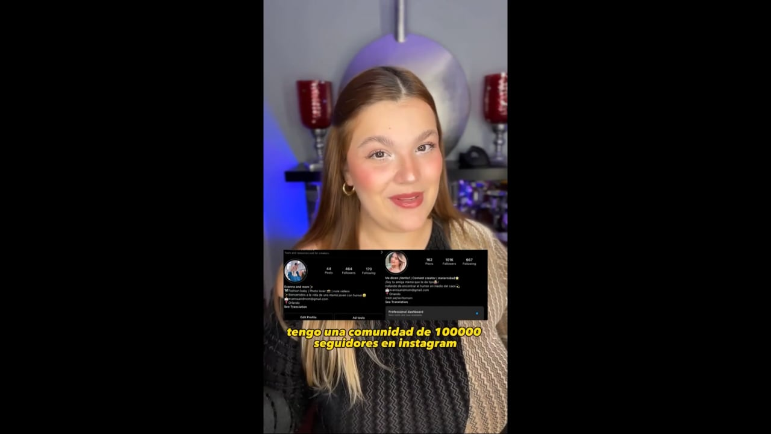
ESTO NO FUNCIONA SOLO PARA MÍ
Más de 5,000 creadores ya cruzaron ese puente
"Tenía 0 seguidores y logré crecer a 193,000 en Instagram y a 219k en TikTok"
Veronica Dominguez · @Veritomom
0 → 193k IG · 219k TikTok
Guárdate su nombre. Vamos a volver a ella.

Slide 4
Antes de empezar, un trato
Si hoy te muestro un plan que sí puedes seguir,
¿te comprometes a dejar de improvisar tu contenido esta misma semana?
Escribe SÍ en el chat

Slide 5
HABLEMOS CLARO
Sé lo que estás pensando
• No tengo tiempo: Claudia trabajaba 11 horas al día. Esto necesita dirección, no más horas.
• Ya intenté cursos: no te faltó información, te faltó secuencia.
• No tengo seguidores: Veronica empezó con 0. Hay colaboraciones desde 1,000 seguidores.
• Me falta constancia: el secreto 3 de hoy es justamente ese.
• El dinero: hoy vinimos a enseñarte. Quédate hasta el final.

Slide 6
A DÓNDE VAMOS
De estancada a en movimiento
Imagínate un lunes, en 90 días.
HOY
• Publicas cuando puedes
• Adivinas qué funciona
• Las marcas no te ven
• Lo haces sola
EN 90 DÍAS
• Sabes qué publicar cada semana
• Mides lo que funciona
• Tu perfil está listo para marcas
• Tienes comunidad y guía

Slide 7
EL MAPA DE HOY
Los 3 secretos de hoy
1. Por qué publicar MÁS no es la respuesta (y qué premia el algoritmo en realidad)
2. El error de perfil que hace que las marcas te pasen de largo, aunque tu contenido sea bueno
3. Qué hicieron distinto las creadoras que no abandonaron a las 3 semanas
Escribe VAMOS

Slide 8
Mi contrato contigo:
Al final de esta parte vas a saber exactamente qué publicar cada semana.

Slide 9
SECRETO #1 · EL PLAN SEMANAL
El error: improvisar cada lunes
Publicar más no es la respuesta. El algoritmo premia consistencia con dirección.
• Llega el lunes y abres la app sin plan
• Miras qué hacen otras y improvisas algo
• Lo subes tarde y esperas que funcione
• El algoritmo lee: cuenta impredecible. Y no la empuja.

Slide 10
SECRETO #1 · EL PLAN SEMANAL
Lunes sabes qué publicas. Martes qué grabas. Viernes qué mides.
LUNES
Publicas lo planificado
MARTES
Grabas en bloque
VIERNES
Mides 3 números
"Empecé en mayo con solo 10,000 seguidores, y ahora tengo una comunidad de más de 185,000"
Maria Arteaga · @dramelyfit
3 años estancada → plan semanal → 185k
Escribe tu día de planificación

Slide 11
SECRETO #2 · EL PUENTE A LAS MARCAS
El error: esperar a ser grande para monetizar
Las marcas no buscan el número más grande. Buscan perfiles claros.
Tu perfil tiene 5 segundos para responder:
• ¿De qué va tu cuenta?
• ¿A quién le hablas?
• ¿Cómo te contacto?
Si no responde, la marca pasa de largo. Aunque tu contenido sea bueno.

Slide 12
SECRETO #2 · EL PUENTE A LAS MARCAS
Las marcas no se persiguen. Se atraen y se contactan.
• Perfil preparado: tu vitrina, no tu diario
• Pitch corto que sí se responde: las que cobran escriben primero
• Cobrar por engagement real, no por número de seguidores

Slide 13
SECRETO #2 · PRUEBA
Marcas reales pagando a creadoras reales
"Un año después estoy trabajando con marcas reconocidas como Garnier, Nutricina, Loreal, Armani"
Gabriela · @Gabrielarbueaty
Historia de su propio anuncio
"Dos marcas increíbles me pagaron por mi contenido en redes sociales"
Andreina Diglio · @Ahorasoycocinera
Mamá, contadora, cocinera
Escribe PUENTE

Slide 14
SECRETO #3 · LA CONSTANCIA ESTRUCTURADA
No necesitas motivación. Necesitas estructura.
La motivación es gasolina de arranque, no de viaje.
El progreso real se construye con días normales.
La pregunta no es cómo motivarte más. Es qué estructura te sostiene cuando la motivación baja.

Slide 15
SECRETO #3 · LA CONSTANCIA ESTRUCTURADA
La estructura que sostiene
LIVES
Todos los domingos
COMUNIDAD
Creadoras activas cada semana
TU GUÍA 1 A 1
Student Success Manager
Sola dependes de tu ánimo. Acompañada dependes del sistema.

Slide 16
SECRETO #3 · PRUEBA
Las que se quedaron, ganaron
"Estaba trabajando 11 horas al día como profesora... Hoy tengo más de 608,000 seguidores en Instagram"
Claudia Gonzalez · @englishbyclau
3,000 seguidores al empezar · vive 100% de sus redes
"Tenía 0 seguidores y logré crecer a 193,000 en Instagram"
Veronica Dominguez · @Veritomom
¿Te acuerdas de ella?
1. ¿Esto te pareció valioso? 2. ¿Ves tu cuenta creciendo con estos 3 secretos? 3. ¿Quieres conocer la forma de aplicarlos sin descifrarlo sola?
Responde en el chat. Viene la sorpresa que te prometimos.

Slide 17
ANTES DE LA SORPRESA
En menos de una hora, ya tienes...
• El plan semanal que mata la improvisación
• Tu día de planificación elegido
• Las 3 preguntas que tu perfil debe responder en 5 segundos
• La regla de oro del pitch: escribir primero
• Cobrar por engagement, no por vanidad
• La estructura que sostiene la constancia
• 3 historias reales que prueban que el camino existe

Slide 18
RESPÓNDEME CON HONESTIDAD
Sabiendo lo que ahora sabes...
1. ¿Te sientes con más claridad que hace una hora?
2. ¿Valió la pena conectarte hoy?
3. ¿Ves la ventaja que tienes sobre quien sigue improvisando?
4. ¿Te imaginas aplicando esto en tu cuenta esta semana?
5. Si solo usaras UNA de estas 3 claves, ¿ya habría valido la pena?
6. ¿Te gustaría ir más profundo que lo que un taller de una hora permite?

Slide 19
Tenía dos opciones contigo
Desearte suerte para que lo logres sola...
o tomar un rol activo en tu resultado. Elegí la segunda.

Slide 20
RedsoClub
El club donde tu cuenta deja de estar sola
El plan, las marcas y la comunidad, todo en un solo lugar

Slide 21
LA SORPRESA · QUÉ HAY ADENTRO
Todo lo que hay adentro
• Más de 200 cursos on-demand (secreto 1, 2 y 3 en profundidad)
• RedsoClub Journey: el plan semanal armado paso a paso
• Lives todos los domingos
• Comunidad activa de creadoras
• Sesiones 1 a 1 con Student Success Managers
• App móvil, acceso 24/7
• Oportunidades de colaboraciones y campañas con marcas

Slide 22
HAGAMOS CUENTAS
Lo que esto costaría por separado
$200-500
UN SOLO CURSO EN EL MERCADO
200+
CURSOS ADENTRO DEL CLUB
+
LIVES · COMUNIDAD · TU GUÍA 1 A 1
Si esto se vendiera por piezas, armarlo costaría miles.

Slide 23
LA OPCIÓN INTELIGENTE
$239.52 al año
Es decir, $19.96 al mes
O mensual a $24.95 (menos que un café al día). Tú eliges.
Ahorras $59 al año
Y hoy, el anual viene con regalos que el mensual no tiene.
redsoclub.com · Plan ANUAL $239.52 ($19.96/mes) · Bonos solo en la ventana del taller

Slide 24
SOLO ANUAL · SOLO EN LA VENTANA DEL TALLER
[CONFIRMAR con RedsoClub]
Bono 1: Diagnóstico de Creadora
Valor por separado: $47
Sabrás exactamente en qué etapa estás y qué track seguir (0-10k · 10-50k · 50k+ · monetización)
Mata: esto no es para mi situación
redsoclub.com · Plan ANUAL $239.52 ($19.96/mes) · Bonos solo en la ventana del taller

Slide 25
SOLO ANUAL · SOLO EN LA VENTANA DEL TALLER
[CONFIRMAR con RedsoClub]
Bono 2: Plantilla de Pitch a Marcas
Valor por separado: $67
El mensaje exacto que se le escribe a una marca, palabra por palabra, con ejemplo real
Mata: no sé monetizar sin ser grande
redsoclub.com · Plan ANUAL $239.52 ($19.96/mes) · Bonos solo en la ventana del taller

Slide 26
SOLO ANUAL · SOLO EN LA VENTANA DEL TALLER
[CONFIRMAR con RedsoClub]
Bono 3: Calendario del Primer Mes
Valor por separado: $47
Tus primeras 4 semanas de contenido, ya planificadas semana a semana
Mata: no tengo tiempo de armarlo

Slide 27
SOLO ANUAL · SOLO EN LA VENTANA DEL TALLER
[CONFIRMAR con RedsoClub]
Bono 4: Workbook del Taller
Valor por separado: $27
Todo lo de hoy en ejercicios: tu día de planificación, tu perfil, tu lista de marcas
El taller no queda guardado. Tu workbook sí.
redsoclub.com · Plan ANUAL $239.52 ($19.96/mes) · Bonos solo en la ventana del taller

Slide 28
SOLO ANUAL · SOLO EN LA VENTANA DEL TALLER
[CONFIRMAR con RedsoClub]
Bono 5: Tu sesión 1 a 1 en la primera semana
Valor por separado: $97
Una Student Success Manager revisa TU cuenta contigo y arma tu arranque
Mata: siempre abandono a las 3 semanas
Suma de regalos: $285 en bonos
redsoclub.com · Plan ANUAL $239.52 ($19.96/mes) · Bonos solo en la ventana del taller

Slide 29
PARA QUE ENTRES TRANQUILA
[CONFIRMAR: hoy rige no-refund]
Pruébalo 7 días sin riesgo
Si tomas el plan anual hoy y en los próximos 7 días sientes que esto no es para ti,
nos escribes y te devolvemos todo. Sin preguntas incómodas.
redsoclub.com · Plan ANUAL $239.52 ($19.96/mes) · Bonos solo en la ventana del taller

Slide 30
¿FUNCIONA PARA ALGUIEN COMO YO?
Veronica · @Veritomom
De 0 a 193,000 en Instagram y 219k en TikTok. Lo dice ella, con su cara y su voz.

Slide 31
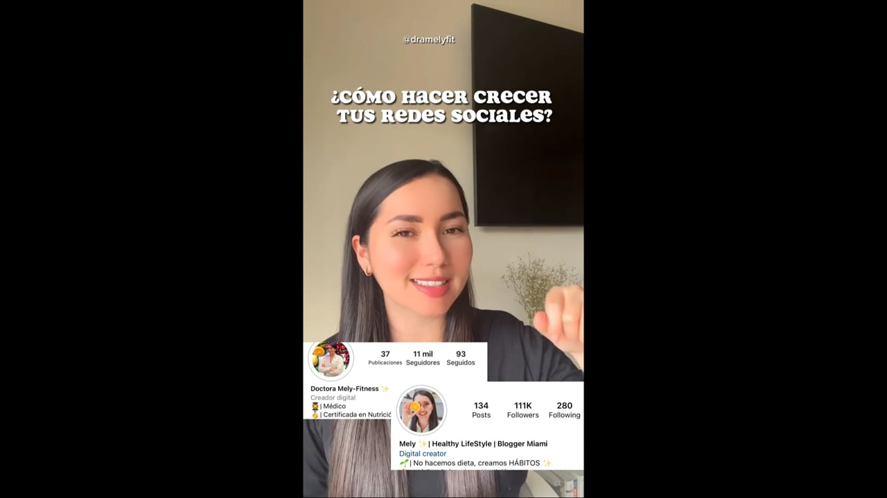
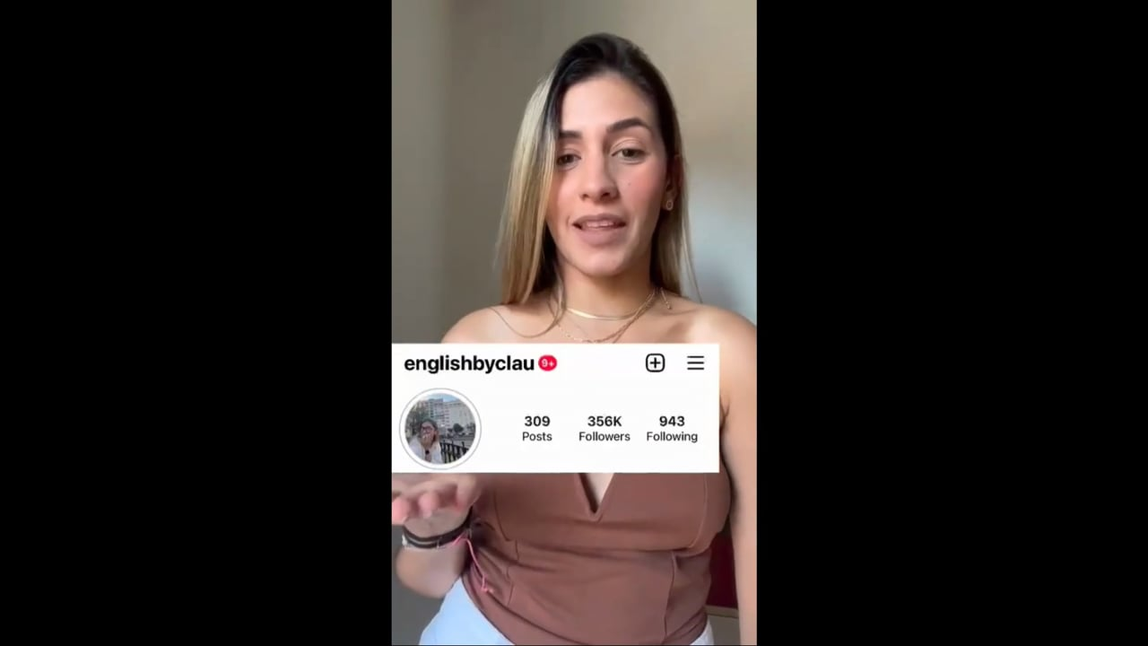
MÁS CARAS DEL CLUB
Maria · @dramelyfit
3 años estancada → 185k
Claudia · @englishbyclau
11 horas al día → vive de sus redes
redsoclub.com · Plan ANUAL $239.52 ($19.96/mes) · Bonos solo en la ventana del taller

Slide 32
LA PREGUNTA INCÓMODA
¿Cuánto te costó el último año sin plan?
SEGUIR IGUAL
Horas grabando sin rumbo. Videos que no publicaste. Marcas que no te vieron. Otro año que nadie te devuelve.
90 DÍAS CON PLAN
Cada semana planificada. Tu perfil listo para marcas. Comunidad y guía sosteniendo tu constancia.
redsoclub.com · Plan ANUAL $239.52 ($19.96/mes) · Bonos solo en la ventana del taller

Slide 33
ESTO ES REAL, NO ES TRUCO
[CONFIRMAR ventana: 48h]
Esto no queda guardado
El taller NO queda grabado. Así lo prometimos y así lo cumplimos.
Los 5 bonos son solo de esta ventana del taller.
La membresía seguirá en la web. Los regalos no.

Slide 34
[CONFIRMAR URL y mecánica]
Hazlo ahora, en 3 pasos
1. Entra a redsoclub.com
2. Elige el plan ANUAL ($19.96/mes)
3. Escríbenos TALLER para activar tus 5 bonos
Tu semana que viene ya está planificada adentro. Te espero en el club.

